Slide 1
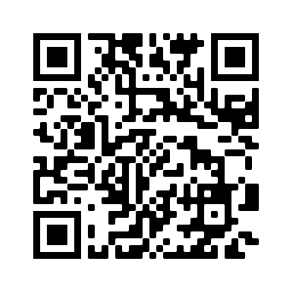
Domaine : Mathématiques – Nombres et calcul – Ordonner les nombres
Niveau : Cycles 1 et 2
Facilité d’appropriation : Très accessible
Matériel nécessaire : Ordinateur ou tablette connecté à internet et hors ligne ensuite
monAppli.net propose un ensemble d'applications éducatives spécialement conçues pour l'école primaire. Pour le professeur et ses élèves, ces applications permettent de créer des activités scolaires à l'aide d'un support numérique tel qu'un ordinateur, une tablette ou un tableau blanc interactif. Ces applications sont conçues comme des outils pédagogiques permettant de créer des activités de manipulations et/ou des exercices interactifs.
Chaque activité peut être adaptée au niveau des élèves au travers d'options à configurer selon les besoins spécifiques
Intérêt pédagogique : Ces applications sont conçues comme des outils pédagogiques permettant de créer des activités de manipulations et/ou des exercices interactifs. Certaines applications se prêtent à une utilisation individuelle, tandis que d'autres sont intéressantes pour mener des réflexions de groupe. Chaque activité peut être adaptée au niveau des élèves au travers d'options à configurer selon les besoins spécifiques.
Du côté de l’enseignant : L’activité consiste à ordonner une série de nombres par Glisser/Déposer. Il est également possible de choisir le type de nombres voulus en indiquant une valeur minimale et une valeur maximale puis de déterminer s’il s’agit de nombres entiers ou décimaux ainsi que le nombre de chiffres après la virgule. Choisissez enfin le nombres d’items à classer et c’est parti.
Les tutoriels de prise en main : Tutoriel de Ordonner les nombres – Installer l’application hors ligne
Les points forts : Simple d’utilisation - Compatible avec toutes les plateformes– Adaptable facilement – Modèle découverte ou exercice – Possibilité de création de compte pour suivre les réponses des élèves
Liens utiles : Présentation vidéo des applications – monAppli.net (site officiel)
Exemple de scénario pédagogique :
Ordonner des nombres décimaux EDUSCOL
Retrouvez d’autres fiches Rapid’Num

Slide 2
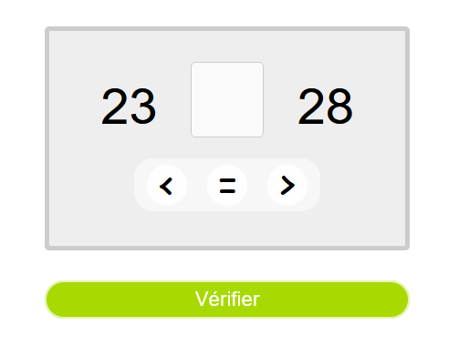
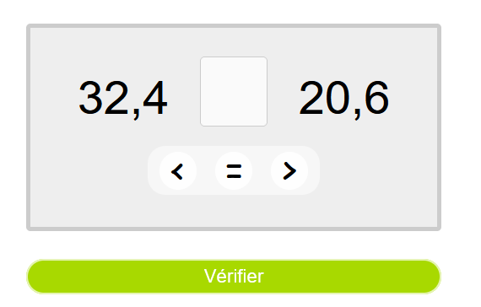
Différents configurations possibles…
Un menu de configuration simple
Pour aller plus loin : la comparaison de nombres
Notes:
Les options de l’appli permettent de :
Choisir l’ordre croissant ou l’ordre décroissant.
Générer des nombres entiers ou décimaux.
Sélectionner les valeurs minimales et maximales des nombres à ordonner.
Choisir le nombre d’items à ordonner.
Gérer la taille d’affichage des nombres à ordonner.

